Slide 1
פרק 9:
תכנון לפי חוזה
תכנות לפי חוזה, תכנות הגנתי, בדיקות יחידה

Slide 2
תכנון על פי חוזה (DbC)
חוזה ברור בין מחלקה למשתמש:
נדרשים תנאי קדם
נדרשים תנאים פנימיים
מובטחים תנאי סיום
למשל במתודה crop שבמחלקה Image:
class Image {
int _w, _h;
byte[] _bytes;
void crop(int x, int y, int w, int h) {
⋮
מה יכולים להיות תנאי הקדם?
מה יכולים להיות התנאים פנימיים?
מה יכולים להיות תנאי הסיום?

Slide 3
תנאי קדם (preconditions)
דרישות שחייבות להתקיים בקריאה לפעולה
אחרת ההתנהגות של הפעולה אינה מובטחת (UB)
הפרה = באג של המשתמש
מותר להגדיר תנאים במונחים אבסטרקטים (ברמת החוזה)
למשל ב crop:
x, y, w, h חייבים להיות אי-שליליים
האזור המבוקש חייב להתאים לגבולות התמונה

Slide 4
תנאי פנימיים (invariants)
חייבים להיות נכונים בכל מצב שהאובייקט נגיש למשתמש
חייבים להיות נכונים בתחילת וסיום כל פעולה ציבורית
שומרים על עקביות המבנה הפנימי
הפרה = באג במימוש
למשל ב Image:
מידות התמונה חייבות להיות אי-שליליות
גודל ה data חייב להתאים לרוחב והגובה

Slide 5
תנאי סיום (postconditions)
מובטחים אחרי ביצוע הפעולה
מתארים את מצב האובייקט לאחר השינוי
לא תלויים בדפוס שימוש ספציפי
מבטיחים תוצאה עקבית של פעולה
מגדירים התחייבות ברורה למשתמש
הפרה = באג במימוש
למשל ב crop:
הרוחב והגובה של התמונה חייבים להיות שווים למה שביקשו
הפיקסלים בתמונה חייבים להיות שווים למה שיש באזור שביקשו

Slide 6
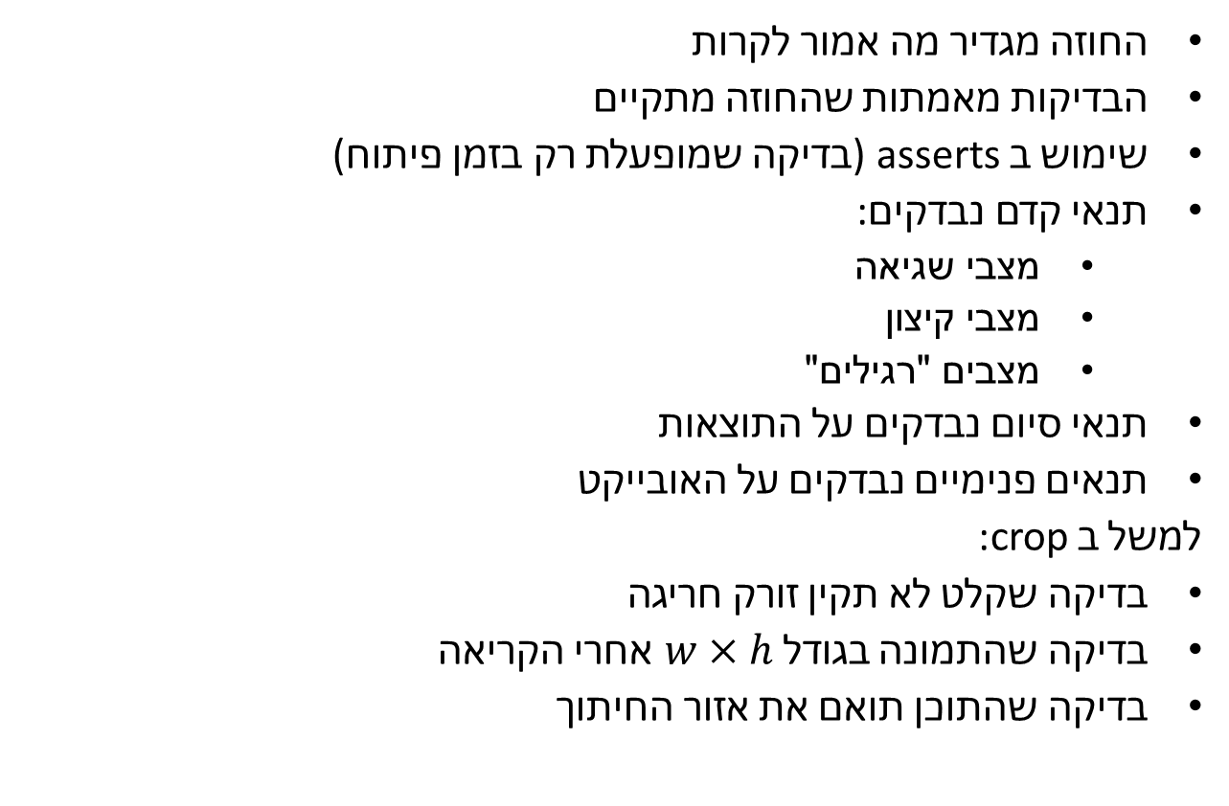
בדיקות יחידה (unit tests)
החוזה מגדיר מה אמור לקרות
הבדיקות מאמתות שהחוזה מתקיים
שימוש ב asserts (בדיקה שמופעלת רק בזמן פיתוח)
תנאי קדם נבדקים:
  מצבי שגיאה
  מצבי קיצון
  מצבים "רגילים"
תנאי סיום נבדקים על התוצאות
תנאים פנימיים נבדקים על האובייקט
למשל ב crop:
בדיקה שקלט לא תקין זורק חריגה
בדיקה שהתמונה בגודל $w×h$ אחרי הקריאה
בדיקה שהתוכן תואם את אזור החיתוך

Slide 7
לעומת תכנות הגנתי
Design by Contract
מניח קלט נכון
מניח קלט לא אמין
מגדיר חוזה
יותר בדיקות
המשתמש אשם
פחות בדיקות
לא מגדיר חוזה
דגש על ביצועים
מכביד על המימוש
דגש על בטיחות
המימוש אשם
Defensive Programming
פחות בטוח
(אבל אין סתירה ביניהם)

